Slide 1
Навыки общения в медицине: обзор подходов и доказательств
А.А. Сонькина
БФ «Детский паллиатив»
Новосибирск, 14-15 мая 2015 г.

Slide 2
Задачи
Что такое наука об общении и зачем она нужна?
Обзор эффективных, основанных на доказательствах подходов, стратегий и навыков общения врача и пациента

Slide 3
Почему общение важно?

Slide 4
Цели общения
Частое восприятие:
  общение = психология
  Забота о пациенте СВЕРХ того, что делает врач
  Цель обучения общению – «сделать пациенту приятно»
Notes:
Если было бы так, я не решилась бы отнимать ваше драгоценное время, и вы могли бы справедливо сказать, что вам это не касается и к пациенту всегда можно позвать психолога, особенно учитывая, что их теперь много

Slide 5
Контакт врача и пациента
Сбор информации
  Жалобы и анамнез
  Осмотр
Дача информации
  Правила/режим
  Диагноз, план
  Рекомендации
Работа в команде
ОБЩЕНИЕ
Порядка 200 000
консультаций за карьеру

Slide 6
Польза от эффективного общения
Повышение удовлетворенности врача и пациента
Понимание, запоминание и приверженность лечению
Улучшение клинически значимых исходов
  Создают мост между доказательной медициной и конкретным пациентом

Slide 7
Навыки общения и доказательная медицина
Навыки не существуют, и в общем-то не интересны нам сами по себе
ЧТО……………………………………….КАК
цель---задачи---стратегии---навыки
ДОКАЗАТЕЛЬСТВА!!!

Slide 8
Калгари-Кэмбриджская модель медицинской консультации
Начало консультации
Структурирование
Выстраивание
отношений
Сбор информации
Осмотр
Разъяснение
и планирование
Завершение
Notes:
Важно, что тут 2 рельсы, как 2 лыжи: если мы будем заниматься только отношениями, мы пациент будет обласкан и выслушан, но медицинская помощь будет невозможна. Если будем только заниматься структурой – следовать четкому алгоритму сбора анамнеза или рассказа о заболевании, упустим другие важные составляющие общения, о которых поговорим через секунду.

Slide 9
НАЧАЛО КОНСУЛЬТАЦИИ
ПОДГОТОВКА - !
УСТАНОВЛЕНИЕ ПЕРВИЧНОГО КОНТАКТА
ОПРЕДЕЛЕНИЕ ПРИЧИН(Ы) ОБРАЩЕНИЯ

Slide 10
Открывающий вопрос
  «Что привело вас в клинику?»
  «Что бы вы хотели обсудить сегодня?»
  «Какие у вас есть вопросы?»
  тон, темп, поза, мимика = выражающие ИНТЕРЕС, ЗАБОТУ

Slide 11
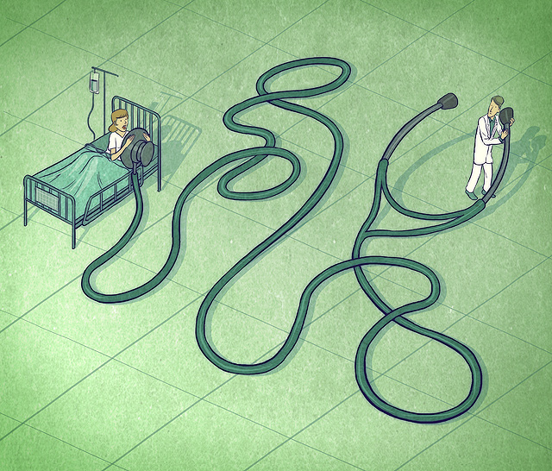

Slide 12
Слушание
Большинство врачей говорят больше, чем их пациенты
Сколько времени может говорить пациент, если его слушать?
В 60-70% случаев врачи перебивают пациентов на … секунде

Slide 13
Перебивания
Близко к началу некоторые фасилитирующие навыки могут перебивать пациента
  Уточняющие и направленные вопросы
  Перефразирование
  Отражение
=> т.к. содержат элементы интерпретации

Slide 14
Слушание
Молчание
Фасилитация
  «Угу», «да», «конечно», «продолжайте», «понимаю», «расскажите подробнее», «расскажите об этом»
Невербальное общение – eye contact!
Наблюдение за вербальными и невербальными сигналами пациента

Slide 15
Скрининг
  «значит у вас головные боли и усталость, что-то еще?»
  «помимо перечисленного, есть еще что-то, что хотели бы обсудить сегодня?»
  Просто - «что-то еще?»
  «Давайте сначала перечислим все, чтобы ничего не пропустить, а потом обсудим подробнее»

Slide 16
Озвучивание плана
Снижает неопределенность
Создает атмосферу сотрудничества
Позволяет определить приоритеты и экономить время
«Значит, нам сегодня нужно обсудить вашу боль в горле, температуру, слабость - а еще результаты обследования по поводу сердца – так?»
«Что из этого для вас главное, а что, может быть, оставим на конец?»
«Давайте вопрос прививок оставим на конец, если успеем. Хорошо?»

Slide 17
СБОР ИНФОРМАЦИИ (РАССПРОС)
Цель - получение максимально полной информации о пациенте, включая
  Биомедицинский взгляд (нозология)
  Пациентский взгляд (недуг, внутренняя картина болезни)
  Контекст

Slide 18
Типы вопросов (техник расспрашивания)
Общее правило: вначале открытые -> затем направленные открытые
-> к концу - закрытые
    не только консультации, но и обсуждения конкретной проблемы
Open-to-closed cone (Goldberg et al. 1983)

Slide 19
Open-to-close cone
«Расскажите подробнее о вашей проблеме» - ….. Слушание….. -
«Расскажите о головной боли – какая она?» – …..слушание…… –
«В какое время обычно болит?» - ……слушание…… –
«Бывает ли, что голова болит по утрам?»

Slide 20
Вопросы, опасные в начале расспроса
Наводящие = содержащие ответ
  «Боли только в плечевом суставе, да?»
Тестовые = дающие варианты ответов
  «С чем связываете начало болезни – может, перетрудились или понервничали, переохладились?»
Множественные = несколько сразу
  «Как часто болит голова? Что-то принимаете? К кому-то обращались?»

Slide 21
Свободный рассказ пациента
vs вопрос-ответ
Способствует покрытию всех вопросов
Облегчает понимание и запоминание врачом анамнеза (!!!)
Сокращает время консультации
«Расскажите обо всем с самого начала»
«Расскажите своими словами»

Slide 22
Hypothesis generation
Расспрос происходит одновременно с клиническим мышлением
Открытый стиль расспроса соответствует более зрелому типу клинического мышления

Slide 23
Компоненты эффективного слушания
Молчание (не перебивать)
Фасилитация
  Подбадривание (вербальное/невербальное)
  Повторение, отражение
  Предложение собственных мыслей
Наблюдение за сигналами

Slide 24
Фасилитация
Подбадривание
  «Продолжайте», «да», «дальше»
Повторение (отражение)
  «Головная боль..», «какая-то проблема..»
Перефразирование
  «То есть вам трудно сосредоточиться?»
Озвучивание мыслей
  «Интересно», «звучит не очень приятно»

Slide 25
Уточнение
«Когда вы говорите хрипы, что вы имеете в виду?»
«Тогда – это после операции?»

Slide 26
Обобщение
«Я правильно услышал, что ….»
«…., я правильно понимаю?»
Структурирует
Дает передышку («Если потерялся – обобщай!»)
Создает у пациента ощущение, что выслушали

Slide 27
Наблюдение за пациентом
Только в 21% случаев врачи отзывались на сигналы об эмоциях пациентов
        - Levinson et al 2000
Пациенты редко высказывают вслух (вербально) свои эмоции.
      Suchman et al 1997

Slide 28
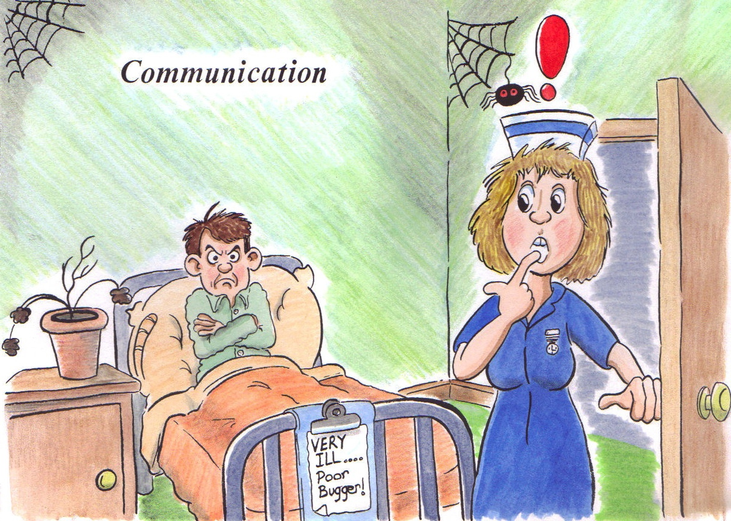

Slide 29
Наблюдение
Улавливание сигналов о том, что происходит с пациентом + РЕАГИРОВАНИЕ
  Молчание, ожидание
  Называние чувств: «Вас это расстроило», «Это было нелегко»

Slide 30
Информация
Контекст
Биомедицинский взгляд
Последовательность событий
Анализ симптомов
Обзор систем
Взгляд пациента
?

Slide 31
Важен ли взгляд пациента
Примеры?

Slide 32
Взгляд пациента
Мысли, представления
Тревоги
Ожидания
Влияние на образ жизни
Чувства, эмоции

Slide 33
Раскрытие взгляда пациента
Открытый стиль расспроса
Ответ на сигналы (часто – о субъективном)
Целенаправленные вопросы:
  «Какие у вас есть мысли?»
  «Что вы при этом чувствуете?»
  «Чего вы ждете от нашей встречи?»
  «Что вас больше всего тревожит?»

Slide 34
Навыки для расспроса
Открытые и закрытые вопросы - от открытых - через открытые направленные - к закрытым; ИЗБЕГАТЬ тестовых, множественных и наводящих вопросов
Слушание – активное/мотивирующее
Улавливание сигналов = наблюдение (язык тела, речь, выражение лица)
Уточнение
Суммирование

Slide 35
Калгари-Кэмбриджская модель медицинской консультации
Начало консультации
Структурирование
Выстраивание
отношений
Сбор информации
Осмотр
Разъяснение
и планирование
Завершение
Notes:
Важно, что тут 2 рельсы, как 2 лыжи: если мы будем заниматься только отношениями, мы пациент будет обласкан и выслушан, но медицинская помощь будет невозможна. Если будем только заниматься структурой – следовать четкому алгоритму сбора анамнеза или рассказа о заболевании, упустим другие важные составляющие общения, о которых поговорим через секунду.

Slide 36
ВЫСТРАИВАНИЕ ОТНОШЕНИЙ
ПОДХОДЯЩЕЕ НЕ ВЕРБАЛЬНОЕ ПОВЕДЕНИЕ
УСТАНОВЛЕНИЕ КОНТАКТА
ВОВЛЕЧЕНИЕ ПАЦИЕНТА

Slide 37
Принятие (accepting response)
  Принятие чувств, мнений, реакций пациента без осуждения
    «Вы боитесь, что стероиды могут повлиять на ваш вес, так?»
    «Вам тревожно, что нарушения стула могут быть из-за рака..»
    «Вам пришлось ждать дольше, чем вы рассчитывали»
  ПАУЗА!!! «Да, но…»
  Нормализация чувств
    «Я понимаю, что это могло вас напугать/ расстроить/ разозлить»

Slide 38
Принятие
Создает основу для доверия
Обязательное условие для эффективного успокоения (reassurance)
Снижает вероятность конфликта
ПРИНЯТИЕ ≠ СОГЛАСИЕ

Slide 39
«Да, но»
Преждевременные
  Успокоение
  Оспаривание, разубеждение
  Осуждение
не способствуют выстраиванию отношений.
Сначала – понять т.з. и чувства пациента

Slide 40
Невербальное общение
  Зрительный контакт, выражение лица
  Поза, движения, жесты
  Голос: тон, темп, окрашивание
Установление контакта
  Принятие чувств и мнений пациента без осуждения
  - Эмпатия
  - Нормализация чувств
  Поддержка
  Такт
Вовлечение пациента
  Озвучивание собственных мыслей
  Объяснение причины для задаваемых вопросов

Slide 41
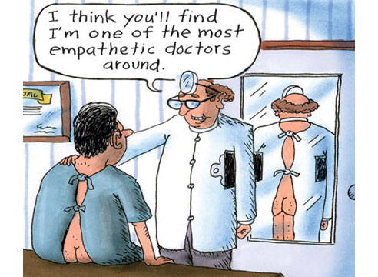
Самый эмпатичный врач

Slide 42
Эмпатия
Хотя демонстрация эмпатии зависит от личностных свойств человека, навыкам эмпатийного реагирования можно научиться.
        Coulehan et al 2001
        Buckman 2002

Slide 43
Эмпатия
= понимание/сочувствие + выражение их
Невербально
Вербально: «Я»-высказывания
  «Я вижу, что вам тяжело»
  «Я понимаю, как это должно быть трудно»

Slide 44
Empathy = NURSE Pt’s feelings
N : name = назвать
U : understand = выразить понимание
R : respect = уважение/нормализовать
S : support = поддержать
E => empathy – в сумме это эмпатия

Slide 45
Поддержка
Желание помочь
  «Меня обеспокоило то, что вы сказали»
  «Надеюсь, нам удастся с этим справиться»
Похвала за усилия и участие пациента
  «Спасибо, что рассказали об этом»
  «Здорово, что вы так много читали»

Slide 46
Вовлечение пациента
Предложение своих мыслей
  «Я думаю, есть много аспектов у этой проблемы, которые можно было бы обсудить»
Объяснение причин для вопросов
  Вместо
    «На скольких подушках вы спите ночью»
    «Как ведет себя ваша одышка во сне? Не стали ли подкладывать вторую подушку?»

Slide 47
Выстраивание отношений
Принятие (≠ согласие)
Избегать преждевременных ответов («Да, но…» )
Нормализация
Эмпатия = NURSE
Поддержка (желание помочь, похвала)
Вовлечение пациента (свои мысли, причины для вопросов)

Slide 48
СТРУКТУРИРОВАНИЕ
СОЗДАНИЕ ОЧЕВИДНОСТИ ОРГАНИЗАЦИИ
Суммирование
Сигнализация
ПЛАВНОСТЬ ДИНАМИКИ
Логика и последовательность
Время
Структура дает свободу!!!

Slide 49
РАЗЪЯСНЕНИЕ И ПЛАНИРОВАНИЕ
ПРЕДОСТАВЛЕНИЕ ПОДХОДЯЩЕГО ОБЪЕМА И КАЧЕСТВА ИНФОРМАЦИИ
ДОСТИЖЕНИЕ ЗАПОМИНАНИЯ И ПОНИМАНИЯ
ДОСТИЖЕНИЕ ОБЩЕГО ПОНИМАНИЯ: ВКЛЮЧЕНИЕ ВЗГЛЯДА ПАЦИЕНТА
ПЛАНИРОВАНИЕ: СОВМЕСТНОЕ ПРИНЯТИЕ РЕШЕНИЙ

Slide 50
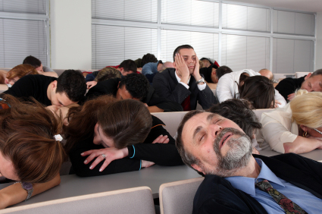
Упражнение «лекция»

Slide 51
Содержание разъяснений
Дифдиагноз – гипотезы
План оказания помощи
  Исследования
  Варианты лечения
Планирование
  Совместное принятие решений

Slide 52
«Учет аудитории»
Определение изначального положения (уровня) пациента
-> Соотнесение объяснения с точкой зрения, «картиной мира» пациента

Slide 53
Что пациенту нужно?
Выяснение потребности пациента в информации
  Вообще
  Разных видов информации (сигнализация)

Slide 54
Что хотят – и хотят ли - знать пациенты?
20% information-avoiders
80% information-seekers
Пациенты больше хотят инфо про причины и прогноз, врачи – про назначения.

Slide 55
ДОСТИЖЕНИЕ ЗАПОМИНАНИЯ И ПОНИМАНИЯ
Точный и понятный пациенту язык
Дозирование
Структура
Суммирование
Проверка понимания

Slide 56
Дозирование (сhunk and check)
Информация маленькими порциями
–> паузы (наблюдение)
–> проверка понимания
–> реакция пациента направляет дальше
-> Улавливание и ответ на вербальные и не вербальные сигналы
Notes:
Дозирование позволяет оценить потребность в информации – даже без открытого вопроса о потребностях в начале

Slide 57
ЗАВЕРШЕНИЕ
ПЛАНИРОВАНИЕ НА БУДУЩЕЕ
  Договор о следующих шагах для пациента и для себя
  Разъяснение правил безопасности
ВЫБОР ПОДХОДЯЩИГО МОМЕНТА ДЛЯ ЗАВЕРШЕНИЯ
  Суммирование
  Последняя проверка

Slide 58
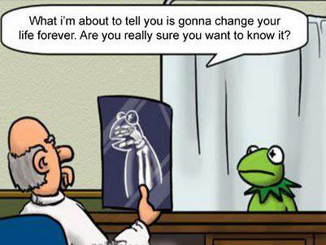
Вы уверены, что хотите знать?

Slide 59
Breaking bad news
Почему сообщать плохие новости трудно?
  Нежелание расстроить
  Страх агрессии, злости, отрицания
  Предвкушение сопереживания
  Бессилие / проигрыш
  Беспомощность – не могу помочь
  Перенос на себя и близких

Slide 60
Пробный выстрел = предупреждение
«К сожалению, результаты не такие, как мы ожидали»
«Мне нужно сказать вам о чем-то, что может вас расстроить»
«Есть неожиданные изменения в анализах, которые нам нужно обсудить»

Slide 61
Проверка исходного положения
«Вы что-то знаете про это заболевание?»
«У вас есть мысли по поводу этого?»
«Вы ожидали чего-то подобного?»

Slide 62
Дозирование (сhunk and check)
Информация маленькими порциями
  –> паузы (наблюдение)
  –> проверка понимания
  –> реакция пациента направляет дальше
-> Улавливание и ответ на вербальные и не вербальные сигналы
Notes:
Дозирование позволяет оценить потребность в информации – даже без открытого вопроса о потребностях в начале

Slide 63
Chunk & check + эмпатия
«Я вижу, вам очень трудно это слышать»
«Вы не ожидали этого»
«Мне очень трудно вам об этом говорить»
«Мне очень жаль»

Slide 64
Разрешение
«Вы готовы поговорить сейчас об этом?»
«Я могу продолжать?»
«Есть много важных вещей, которые нам стоило бы обсудить – на что вы готовы сейчас?»

Slide 65
BBN специфика
Сигнализация = warning shot
Chunk & Check позволяет реакцию, а за ней – сопереживание
Проверка исходного положения
Разрешение на дачу информации
Оправданная надежда (если не торопиться)

Slide 66
Спасибо за внимание

Slide 67
Можно ли научиться?
Правильный ответ – «ДА».
Хотя навыки зависят от установок, темперамента и пр., можно научиться применять их, не становясь другим человеком
Доказательства: есть способы обучения, в результате которых врачи меняют свое поведение
Notes:
Что значит научиться? – изменить поведение.

Slide 68
Как научиться?
Самый неэффективный способ обучения – директивный:
  Лекции
  Доклады
  Чтение книг
В навыках общения наиболее эффективно практическое обучение

Slide 69
Практическое обучение
  С реальными пациентами + фасилитатор
  С симулированными пациентами (актерами) + фасилитатор
  Ролевая игра + фасилитатор
  С видеозаписями консультаций
ориентированный на исход и основанный на запросе обучаемого подход

Slide 70
Подход “Agenda based outcome-led teaching”
Ставит в центр учебного процесса запрос и предшествующий опыт обучаемого
Ориентирует общение на достижение клинического результата
Закрепляет учебный опыт обратной связью от пациента и от группы

Slide 71
Принципы ролевой игры
Атмосфера
Skills-spotting
Обратная связь = описание vs оценка
Переигрывание – ключ к закреплению результата
Первый участник дарит группе материал. Мы здесь, что ошибаться!

